Slide 1
计算机网络
软件定义网络（SDN）

Slide 2
提 纲
SDN由来
SDN架构
SDN数据平面
SDN控制平面
OpenFlow协议
SDN框架及应用

Slide 3
回顾：传统的网络层实现方案
各设备厂家网络层实现方式和架构封闭。
封闭架构导致层次和接口模糊封闭，功能单元界面不清晰。
封闭架构导致设备制造商对新技术的驱动力不强，协议更新慢。
路由应用
路由应用
……
路由应用
路由应用
路由应用
路由应用
专有路由器操作系统
专有路由器操作系统
专有报文转发硬件
专有报文转发硬件
标准网络层实现
实际网络层的封闭实现

Slide 4
回顾：分路由器实现的控制平面
每个路由器具备独立的路由功能和数据转发功能，路由算法组件分布在不同路由器上，彼此交互，计算生成转发表，构成分布式的控制平面。
Routing
Algorithm
控制平面
数据平面

Slide 5

挑战：确定性路由
5
3
v
w
5
2
u
2
1
z
3
1
2
x
y
1
需求：
网络运营商希望u-z的流量经过uvwz，x-z的流量经过xwyz
方案：
1) 定义链路权重，以便流量路由算法计算相应路由。但是：现有基于目的地址的路由协议（LS和DV路由协议）无法支持。
2)采用新的路由算法.

Slide 6
挑战：负载均衡路由
5
3
v
w
5
2
u
2
1
z
3
1
2
x
y
1
需求：
网络运营商希望由uvwz和uxyz两条路径来分担u-z的流量
方案：
1)保证多条路径为等价路由（代价相同），不支持按流指定负载均衡。
2)采用新的路由算法。

Slide 7
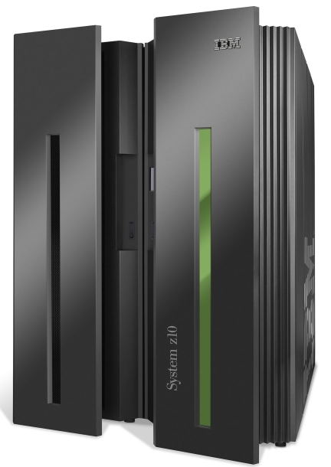
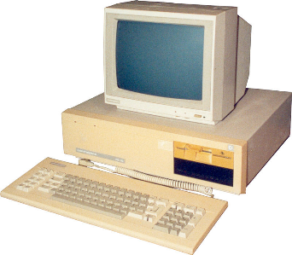
对策：借鉴PC的功能分离
应用
App
App
App
App
App
App
App
App
App
App
特定应用
开放接口
特定操作系统
Windows
(OS)
Linux
Mac
OS
或
或
特定硬件
开放接口
微处理器
垂直封闭的专有设备
更新演进缓慢
水平开放接口
快速迭代演进

Slide 8
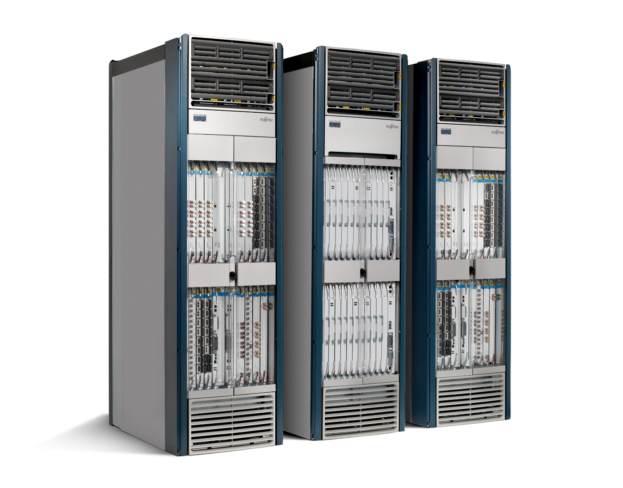
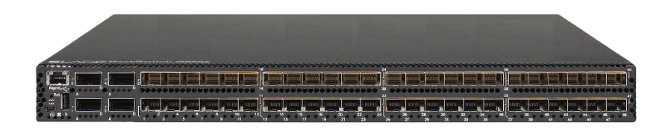
对策：功能分离
应用
App
App
App
App
App
App
App
App
App
App
特定特征
开放接口
特定控制平面
控制
平面
控制
平面
控制
平面
或
或
开放接口
特定硬件
厂家交换芯片
垂直封闭的专有设备
更新演进缓慢
水平开放接口
快速迭代演进

Slide 9
对策:逻辑集中控制平面
路由控制功能从本地路由器分离，汇聚到远程控制器，与路由器中的本地控制代理(CAs)进行交互，以计算转发表
远程控制器
控制平面
数据平面
CA
CA
CA
CA
CA

Slide 10
提 纲
SDN由来
SDN架构
SDN数据平面
SDN控制平面
OpenFlow协议
SDN框架及应用

Slide 11


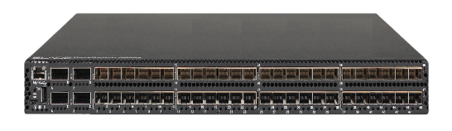
起源:Clean-State的Ethane项目
控制器
网络策略
主机A
主机B
用户A
Ethane交换机1
Ethane交换机2
用户B
基于流的企业网络控制
通过高层命名声明的策略对网络进行管控
策略决定报文流的路径
网络强化数据报和源的绑定和细粒度的网络策略
Martin Casado, Nick McKeown, Scott Shenker (2007)

Slide 12
定义
软件定义网络（Software Defined Network, SDN ），是由美国斯坦福大学clean slate研究组提出的一种新型网络创新架构，是网络虚拟化的一种实现方式。其核心技术OpenFlow通过将网络设备的控制面与数据面分离开来，从而实现了网络流量的灵活控制，使网络作为管道变得更加智能，为核心网络及应用的创新提供了良好的平台。
SDN控制应用程序，不同的应用逻辑通过控制层开放的API管理能力控制设备的报文转发功能
SDN控制应用程序
上层应用
API
API
API
SDN控制，由SDN控制软件组成，与下层可用OpenFlow协议通信
SDN控制
SDN
控制软件
网络设备
控制数据平面接口
（例如：OpenFlow）
基础设施层，由转发设备组成
基础设施层
网络设备
网络设备
网络设备
网络设备
网络设备

Slide 13
特征和优势
基于流的转发
基于运输层、网络层或链路层的首部字段进行基于流的分组转发。
集中网络控制
SDN的控制包括SDN控制器和网络控制应用程序。
控制器负责网络状态信息维护，网络控制应用程序监视、编程和控制下面网络设备。网络控制更灵活，管控策略和行为更精细。
网络控制从路由器中分离，逻辑集中，物理上可在多台服务器上实现。
控制转发分离
交换机仅负责规则匹配和动作执行，任务简单高效。
SDN控制器对路由器转发行为和策略进行自定义。
可编程的网络
通过运行在控制平面的网络控制应用程序对网络进行编程
使用SDN控制器提供API来定义和控制数据平面。
网络应用程序可对端到端路径、访问控制和负载均衡等进行编程控制。
Notes:
不同于基于分组，将所有的分组中具有相同关键字段的分组合并抽象为流（flow）

Slide 14
SDN架构：控制与转发分离
●网络资源统一管理
●基于API的应用开发
SDN控制应用程序
云管理平台
SDN应用
●开放的REST API
●网络设备私有接口
北向接口
控制层
●网络操作系统
●拓扑和设备管理
●流表控制和下发
SDN控制器
南向接口
●OpenFlow协议
转发层
网络设备
网络设备
网络设备
●多级流表处理
●高性能数据转发

Slide 15

SDN架构：SDN化示例
OSPF=Dijkstra
IS-IS
OSPF
IS-IS
分布系统
网络操作系统
操作系统
包转发
定制硬件
包转发
包转发
包转发

Slide 16
SDN架构：数据平面与控制平面
数据平面
处理和转发数据包
转发状态+数据报头->转发决策
控制平面
计算路由器的转发状态
确定数据报如何转发和转发到哪里
路由、流量工程和防火墙状态管理控制
实现分布路由协议、手工配置或集中计算
不同平面需分别进行抽象，以满足SDN需求

Slide 17
提 纲
SDN由来
SDN架构
SDN数据平面
SDN控制平面
OpenFlow协议
SDN框架及应用

Slide 18
数据平面的变化趋势
路由器转发的传统方案
基于数据包的目的IP地址转发。
网络层变化
NAT重写首部IP和端口。
防火墙根据首部字段阻断和重定向。
负载均衡转发到目的地址簇中某个地址。
以L3数据为基础转发
L2/L3/ACL/QoS/组播/安全防护的转发和处理
单一的转发处理
包括转发、丢弃阻断和重定向等多种处理方式
以主机为粒度
仅考虑目标IP地址
以流为粒度
考虑MAC地址、IP、端口
同时考虑源和目的

Slide 19
解决方案：通用转发
匹配
对协议栈的多个首部字段进行匹配
包括链路层/网络层/传输层
动作
转发到一个或多个输出端口（路由转发）
跨越多个服务端口进行负载均衡（负载均衡）
重写首部值（NAT）
阻断/丢弃分组（防火墙）
向特定服务器发送分组（DPI）
统一成流表（Openflow）
首部字段值的集合
计算器集合
分组匹配流表项后的动作组合

Slide 20
OpenFlow流表
流表由多个流条目组成，流条目包括
头域：用于匹配规则确定输入报文是否与本条目匹配。
计数器：用于与本流相关的跟踪统计
动作：描述交换机针对匹配报文采取的动作。
 | 头域 | 计数器 | 动作
流条目0 | 输入接口12 192.168.1.0 端口 1012 | val | val
流条目1 | 输入接口 * 209.* 端口 * | val | val
 |  | val | val
流条目k | 输入接口 2 192.168.2.0 端口 995 | … | …
 |  | val | val
流条目n | 输入接口 2 192.168.3.0 端口 995 | … | …

Slide 21
OpenFlow流表匹配项
流表头域有12个匹配项
交换机输入接口
VLAN ID和VLAN优先级
以太网源地址，以太网目的地址，以太网帧类型
IP源地址、IP目的地址、IP协议、IP服务类型（ToS）
TCP/UDP源端口，TCP/UDP目的端口
头域匹配支持通配符
输入端口 | VLAN ID | VLAN优先级 | MAC 源地址 | MAC 目的地址 | MAC 帧类型 | IP协议 | IP 源地址 | IP目的地址 | IP ToS | UDP/TCP源端口 | UDP/TCP目的端口

Slide 22
OpenFlow报文匹配
OF1.0中，流表中流条目依次匹配，一旦匹配成功，不再尝试后续的流表匹配
OF1.0未规定12项匹配域是必须的和可选的，ONF（OpenFlow Network Foundation标准组）定义了三种匹配类型。
全匹配：匹配所有的12个头域
层2匹配：仅匹配头域中的第二层相关字段
层3匹配：仅匹配头域中的第三层相关字段
若无匹配，报文将转交给控制器处理
OF1.0按现有交换机硬件进行抽象。

Slide 23
OpenFlow动作
五类必选虚拟接口
LOCAL：数据报需被本地OF控制软件处理，LOCAL用作带内消息
ALL：数据报发送至除输入接口外所有接口
CONTROLLER：数据报转发给控制器
IN_PORT：数据报转发至其到达接口
TABLE：对控制器发给交换机的报文，采用OF报文处理流水线模块。
OpenFlow 控制器
CONTROLLER
带外
OpenFlow协议
带内
安全通道
TABLE
NORMAL
LOCAL
报文匹配功能
动作
A
IN_PORT
B
接口1
接口2
接口3
……
接口k
……
接口N
Notes:
带外方式：转发器通过独立的物理网络和控制器连接。这个独立的带外网络，可以直接运行简单的传统分布式控制协议IGP，确保转发器和控制器之间的通信打通。
带内方式：控制通道和用户业务共用一张物理网络，对于大型IP网络，处于成本考虑，一般选择带内控制通道方式。

Slide 24
OpenFlow动作
两类可选虚拟接口
NORMAL：在混合交换机中转发至NORMAL虚拟接口的数据报由逻辑转发单元处理
FLOOD：除输入接口外，交换机按最小生成树发送报文拷贝
OpenFlow 控制器
CONTROLLER
带外
OpenFlow协议
带内
安全通道
TABLE
NORMAL
LOCAL
报文匹配功能
动作
A
IN_PORT
B
接口1
接口2
接口3
……
接口k
……
接口N
Notes:
混合交换机：控制层和数据层在同一台交换机上

Slide 25
OpenFlow动作
当流表匹配失败时，报文转发至CONTROLLER虚拟接口
两类可选动作
Enqueue：在指定接口进行排队
Modify-field：通知交换机修改特定头域

Slide 26
OpenFlow动作
OpenFlow动作
向物理或虚拟接口转发、丢弃、转发给控制器
重写报文头、排队
按指定速率转发
转发
Forward
物理接口
虚拟接口
ALL
CONTROLLER
LOCAL
TABLE
必选动作
IN_PORT
丢弃
转发
Forward
虚拟接口
NORMAL
FLOOD
可选动作
排队Enqueue
域修改 Modify Field

Slide 27
OpenFlow流表条目
头域规则
Action
Stats
报文和字节计数
转发至零个到多个接口（虚拟或物理接口）
封装转发至控制器
转发至NORMAL进行流水线处理
域修改
其它自定制扩展!
Switch
Port
VLAN
ID
VLAN
pcp
MAC
src
MAC
dst
Eth
type
IP
Src
IP
Dst
IP
ToS
IP
Prot
L4
sport
L4
dport
链路层
网络层
传输层

Slide 28
OpenFlow流表抽象
OpenFlow通过功能抽象统一交换转发设备处理方式
路由器
匹配: 最长目的IP前缀
动作: 通过某链路端口转发
交换机
匹配: 目的MAC地址
动作: 转发或者洪泛
防火墙
匹配: IP地址和UDP/TCP端口号
动作: 允许或者拒绝
NAT
匹配: IP地址和UDP/TCP端口号
动作: 重写地址和端口

Slide 29


OpenFlow 流表匹配示例
Example: 来自主机h5和h6的数据报应该通过s1发送到h3或h4，然后从那里发送到s2
匹配
动作
IP Src = 10.3.*.*
IP Dst = 10.2.*.*
forward(3)
Host h6
10.3.0.6
1
s3
controller
2
3
4
Host h5
10.3.0.5
1
s1
s2
1
2
Host h4
10.2.0.4
4
2
4
Host h1
10.1.0.1
3
3
Host h2
10.1.0.2
匹配
动作
匹配
action
Host h3
10.2.0.3
ingress port = 2
IP Dst = 10.2.0.3
ingress port = 2
IP Dst = 10.2.0.4
forward(3)
ingress port = 1
IP Src = 10.3.*.*
IP Dst = 10.2.*.*
forward(4)
forward(4)

Slide 30
OpenFlow 流表匹配示例
交换
Switch
Port
MAC
src
MAC
dst
Eth
type
VLAN
ID
IP
Src
IP
Dst
IP
Prot
TCP
sport
TCP
dport
Action
*
*
00:1f:..
*
*
*
*
*
*
*
port6
按流交换
Switch
Port
MAC
src
MAC
dst
Eth
type
VLAN
ID
IP
Src
IP
Dst
IP
Prot
TCP
sport
TCP
dport
Action
port3
00:20..
00:1f..
0800
vlan1
1.2.3.4
5.6.7.8
4
17264
80
port6
防火墙
Switch
Port
MAC
src
MAC
dst
Eth
type
VLAN
ID
IP
Src
IP
Dst
IP
Prot
TCP
sport
TCP
dport
Action
*
*
*
*
*
*
*
*
*
22
drop
来自MAC 地址为 22:A7:23:11:E1:02的帧 应该通过port 3转发

Slide 31
OpenFlow 流表匹配示例
路由
Switch
Port
MAC
src
MAC
dst
Eth
type
VLAN
ID
IP
Src
IP
Dst
IP
Prot
TCP
sport
TCP
dport
Action
*
*
*
*
*
*
5.6.7.8
*
*
*
port6
VLAN交换
Switch
Port
MAC
src
MAC
dst
Eth
type
VLAN
ID
IP
Src
IP
Dst
IP
Prot
TCP
sport
TCP
dport
Action
port6,
port7,
port9
*
*
00:1f..
*
vlan1
*
*
*
*
*
来自MAC 地址为 22:A7:23:11:E1:02的帧 应该通过port 3转发

Slide 32
OpenFlow 流表条目粒度
基于流的流表
每条流由控制器独立设置
按流表条目精确匹配
每条流包含一条条目
支持细颗粒度控制，如校园网络
聚合流表
一条流条目覆盖一组流
流条目通配符
每个流表条目覆盖一类流
对大规模流适用，如骨干网

Slide 33
OpenFlow交换机
OpenFlow交换机由OpenFlow协议、安全通道、报文匹配、流表和动作等组成。
报文匹配功能基于流表对输入报文（X）进行匹配，将其引导至动作箱。
动作包括三种可选操作
转发报文输出，可能先修改头域字段
丢弃报文
通过报文输入（PAKCET_IN）消息将报文转发至控制器
OpenFlow 控制器
OpenFlow协议
安全通道
Y报文输出
Y
报文输出
C
报文输入
本地输入
报文匹配功能
动作
A
X
B
报文丢弃
本地输出
接口1
接口2
接口3
……
接口k
……
接口N

Slide 34
OpenFlow交换机
控制器和交换机之间的报文通过安全通道传输。
当控制器有报文需要通过交换机输出时，采用PACKET_OUT消息，图中所示的两条Y路径
控制器直接指定输出端口
控制器通过报文匹配逻辑决定转发策略
OpenFlow 控制器
OpenFlow协议
安全通道
Y报文输出
PACKET_OUT
Y
报文输出
C
报文输入
PACKET_OUT
PACKET_IN
本地输入
报文匹配功能
动作
A
X
B
报文丢弃
本地输出
接口1
接口2
接口3
……
接口k
……
接口N

Slide 35
OpenFlow安全通道
控制器和交换机之间的通信通常采用基于TLS的异步加密通道。
控制器和交换机之间的通信也允许采用非加密的TCP连接。
连接包括带内和带外两种。
带内连接中，需通过构建流表，OpenFlow流转发至本地虚拟端口，由其转交给安全通道。
OpenFlow 控制器
带外
OpenFlow协议
带内
安全通道
本地虚拟通道
报文匹配功能
动作
A
X
B
接口1
接口2
接口3
……
接口k
……
接口N

Slide 36
OpenFlow消息
交换机获取控制器IP后，向控制器发起连接。
控制器和交换机间消息以OpenFlow报文头开始。
OpenFlow规范中定义了三种消息类型
Controller-Switch消息
由控制器发起，用来对交换机进行状态查询和修改配置等操作。
异步（Asynchronous）消息
Switch发送给Controller、通知交换机上发生的事件。
对称（Symmetric）消息，
主要用来建立连接、检测对方是否在线等。
版本号 | 类型 | 消息长度 | 事务ID
0
7
15
31
63

Slide 37
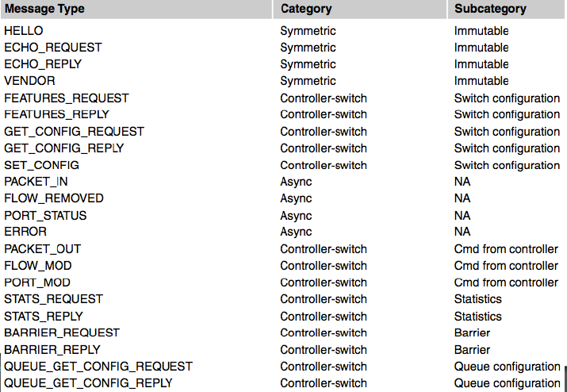
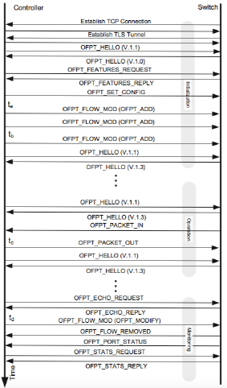
OpenFlow消息类型和协议会话示例

Slide 38
提 纲
SDN由来
SDN架构
SDN数据平面
SDN控制平面
OpenFlow协议
SDN框架及应用

Slide 39
传统控制平面的局限
传统网络部署网管系统作为管理平面，控制平面和数据平面分布在各个设备上。
控制平面负责网络控制，主要功能为协议处理与计算，路由信息的计算、路由表的生成。流量路径的灵活调整能力不足。
传统网络协议较复杂，有IGP、BGP、MPLS、组播协议等，协议仍在不断增加，运维难度较大。
设备厂家除标准协议外都有一些私有协议扩展，不仅设备操作命令繁多，而且不同厂家设备操作界面差异较大，运维复杂。
传统网络中由于设备的控制面是封闭式的，且不同厂家设备实现机制也可能有所不同，新功能部署可能周期较长；需在每台设备上进行软件升级，大大降低了工作效率。
对网络底层硬件抽象，方便软件进行控制

Slide 40
回顾：SDN架构及控制平面
4.可编程控制应用程序
…
3.数据平面交换机的外部控制平面功能
路由
接入控制
负载均衡
远程控制器
控制平面
数据平面
CA
2.控制，数据平面分离
CA
CA
CA
CA
1:“基于流”的通用转发(例如OpenFlow)

Slide 41
SDN控制平面
SDN控制平面包括SDN控制器和SDN网络控制应用程序。
控制平面基于网络的抽象，简化了网络编程控制
SDN控制平面包括两个层面的抽象
流抽象-交换机（南向）API，通过Openflow协议与数据平面交互
映射抽象-网络（北向）API，控制器与网络控制应用程序之间交互

Slide 42
SDN 控制器
网络控制应用
…
SDN 控制器 (NOS):
维护网络状态信息
通过北向API（Network API）与上面的网络控制应用程序交互
通过南向API（Switch API）与下面的网络交换机交互
采用分布式实现，具有良好的性能、可扩展性、容错性、稳健性
路由
接入控制
负载均衡
控制平面
北向API
SDN控制器
(网络操作系统)
南向API
数据平面
SDN-控制的交换机

Slide 43
SDN控制器
路由
接入控制
负载均衡
网络控制应用的接口层:抽象API
接口，网络控制应用的抽象
…
网络图
RESTful
API
意图
网络范围的状态管理层:网络链路、交换机、服务状态: 分布式数据库
…
统计
流表
网络范围的分布式、健壮的状态管理
SDN控制器
…
链路状态
主机信息
交换信息
…
通讯层: SDN控制器与被控交换机之间的通信
OpenFlow
SNMP
与受控设备的通信

Slide 44
SDN控制器多种实现
NOX/POX
第一代OpenFlow控制器
GPL许可
C++和Python实现
Ryu
Apache许可
Python实现
RouteFlow
Floodlight
Apache许可
Java实现
OpenDaylight
Eclipse公共许可
Java实现
ONOS

Slide 45
OpenDaylight (ODL) 控制器
…
流量控制
网络服务应用程序
网络服务应用程序通过REST API和SAL两个接口与控制器服务进行通信
ODL控制器中网络应用程序可以包含在SDN控制器中，也可以在SDN控制器外部
服务抽象层:连接内部、外部应用程序和服务
ODL被Cisco、 Jupiter 和IBM等厂家广泛支持
OpenDayLight API（REST ）
网络服务应用程序
基本网络服务功能
接入控制
拓扑管理
交换管理
统计管理
转发管理
主机管理
服务抽象层(SAL)
…
OpenFlow 1.0
SNMP
OVSDB
NETCONF

Slide 46

ODL的数据包流转
(1)数据报从交换机1到达转发至相应的交换机管理插件。
(2)插件解析数据报，产生发往SAL的事件。
(3)SAL将数据报调度转发至监听数据报的相应模块。
(4) 相关模块处理数据报后通过IDataPacketService发送Pakcet_out消息。
(5)SAL将数据报调度转发至监听数据报的相应模块。
(6)OpenFlow消息被转发至相应的交换机。
APP处理
层2学习处理
IListenDataPacket
(3)
(4)
IListenDataPacket
(3)
IDataPacketService
服务抽象层（SAL）
IPluginOutDataPacketService
(2)
(5)
IPluginInDataPacketService
OpenFLow协议插件
OpenFLowJ
(1)
(6)
OpenFlow
交换机1
交换机2
交换机3

Slide 47
Open Network Operating System (ONOS) 控制器
…
网络控制应用
控制应用从控制器分离
意图框架:北向抽象和协议采用独特的框架，允许应用程序请求高层服务，不必知道服务的执行细节。
重点是分布式ONOS内核:服务可靠性、复制性、协同性和可伸缩性
南向抽象屏蔽底层主机、网络、交换机和协议的异构性。
REST API
意图
北桥抽象协议
主机
路径
流规则
拓扑
设备
链路
ONOS
分布式内核
统计
设备
链路
主机
流
报文
南桥抽象协议
OpenFlow
Netconf
OVSDB

Slide 48

SDN流抽象及Switch-API
OF Config
NETCONF
JSON RPC
XMPP
SNMP
sFlow/NetFlow
XMPP
OpenFlow
OpenFlow
(1)配置
(2)转发控制
(3)监控
Switch-API
路由器
交换机
层次相关的交换机硬件抽象
转发表
防火墙

Slide 49
SDN控制平面/数据平面交互示例
Dijkstra’s链路状态路由
1
S1,使用OpenFlow接口状态消息通知控制器的链接失败
4
5
…
网络图
RESTful
API
意图
3
…
2
SDN控制器接收OpenFlow消息，更新链路状态信息
统计
流表
…
链路状态信息
主机信息
交换机信息
2
…
3
Dijkstra的路由算法应用程序以前已经注册，当链接状态发生变化时将被调用.
OpenFlow
SNMP
6
1
s2
4
Dijkstra算法通过访问网络图信息、控制器中的链路状态信息来计算新的路由
s1
s4
s3

Slide 50
SDN控制平面/数据平面交互示例
Dijkstra’链路状态路由
4
5
…
网络图
RESTful
API
意图
5
链路状态路由app与SDN控制器中的流表计算组件交互，计算所需的新流表
3
…
统计
流表
…
链路状态信息
主机信息
交换机信息
2
…
OpenFlow
SNMP
6
Controller使用OpenFlow在需要更新的交换机中安装新表
6
1
s2
s1
s4
s3

Slide 51
提 纲
SDN由来
SDN架构
数据平面
SDN控制平面
OpenFlow协议
SDN框架及应用

Slide 52

OpenFlow协议
OpenFlow控制器
在控制器，交换机之间运行
用于交换消息的TCP
可选加密
OpenFlow消息的三个类:
controller-to-switch
asynchronous (交换机到控制器)
symmetric (misc)

Slide 53

OpenFlow协议:控制器到交换机消息
关键controller-to-switch消息
features:控制器查询交换机功能，交换机应答
configure:控制器查询/设置交换机配置参数
modify-state:在OpenFlow表中添加、删除和修改流条目
Stats：从交换机流表中端口收集统计数据和计数器值
packet-out:控制器可以将此数据包发送到特定的交换机端口
Port modify：通知交换机修改端口
OpenFlow控制器

Slide 54
OpenFlow协议: switch-to-controller 消息
关键switch-to-controller消息
packet-in:将数据包(及其控制)传输到控制器。参见来自控制器的分组输出消息
flow-removed:在交换机上删除流表项
port status:通知控制器端口的更改.
flow-Modification:在交换机上修改流表项
OpenFlow控制器

Slide 55
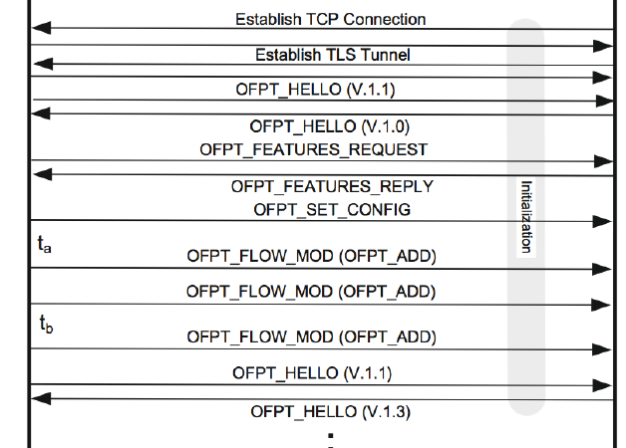
OpenFlow协议: 初始化流程
控制器
交换机
通过交换HELLO消息确定各节点支持的OpenFlow最高版本
控制器使用FEATURES消息协商交换机能支持的特性
控制器通过FLOW_MOD消息修改存在流表条目

Slide 56
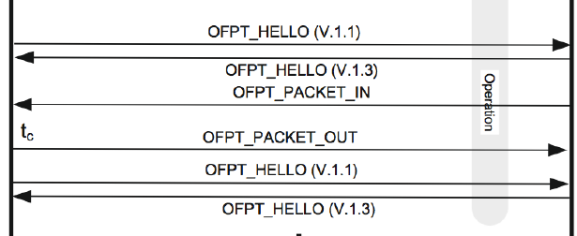
OpenFlow协议: 互操作流程
交换机通过PACKET_IN消息将数据报传回交换机用来进行异常处理
控制器使用PACKET_OUT将数据报发送给交换机以便通过数据平面向外转发
控制器
交换机

Slide 57
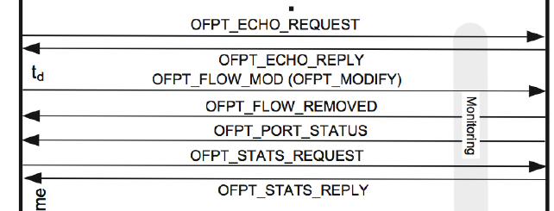
OpenFlow协议: 监控流程
双方通过ECHO消息确认连接是否保活，并用于测量连接的当前时延和连接。
PORT_STATUS用于修改端口状态。
通过STATS消息对可以从交换机上获取统计信息。
控制器
交换机

Slide 58
提 纲
SDN由来
SDN架构
数据平面
SDN控制平面
OpenFlow协议
SDN框架及应用

Slide 59
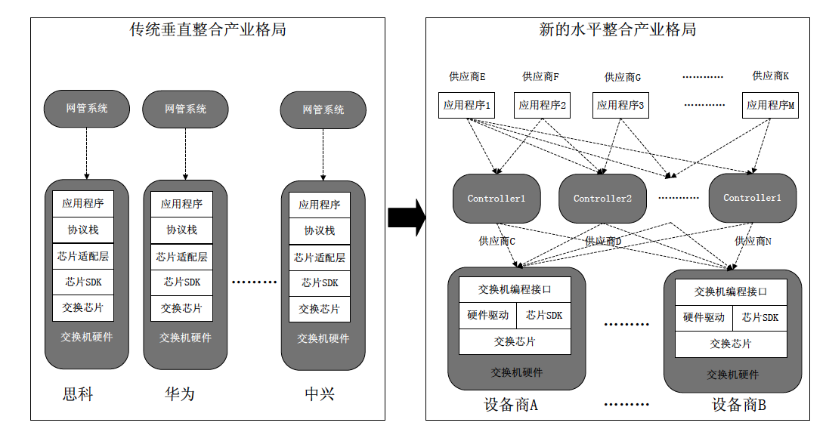
SDN应用及生态

Slide 60
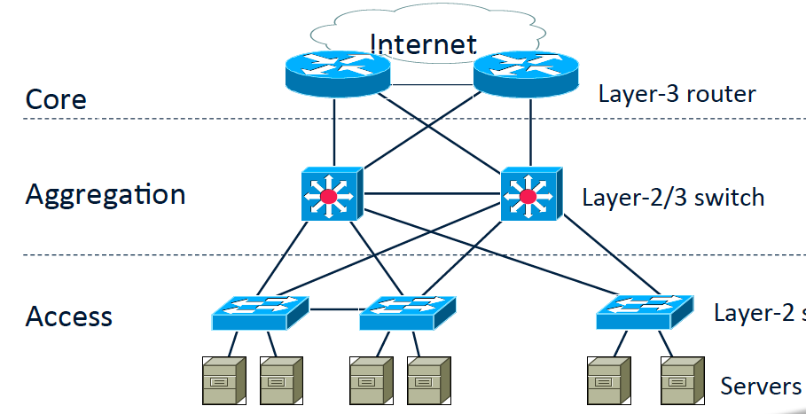
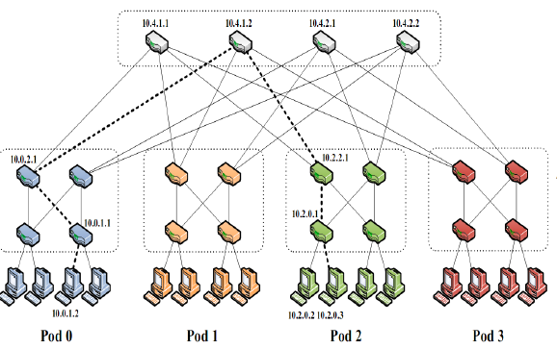
数据中心SDN应用
传统数据中心
冗余结构的数据中心
核心层
层3路由
聚合层
层2/3交换机
接入层
层2交换机
服务器
多根树拓扑
大规模二层拓扑
即插即用
配置最小化
需要层2转发状态
避免泛洪
VM迁移后的快速地址更新
单点故障
拓扑中部分链路过分订阅
成本和配置间折中

Slide 61
选择SDN的挑战
强化控制平面:依赖性、可靠性、性能可伸缩、安全的分布式系统
针对故障的鲁棒性:平衡分布式控制平面的可靠性
诞生之日起就强调SDN系统的安全性
网络和协议需满足特定任务需求
e.g.,实时性、超可靠性、超安全性
互联网规模

